Slide 1

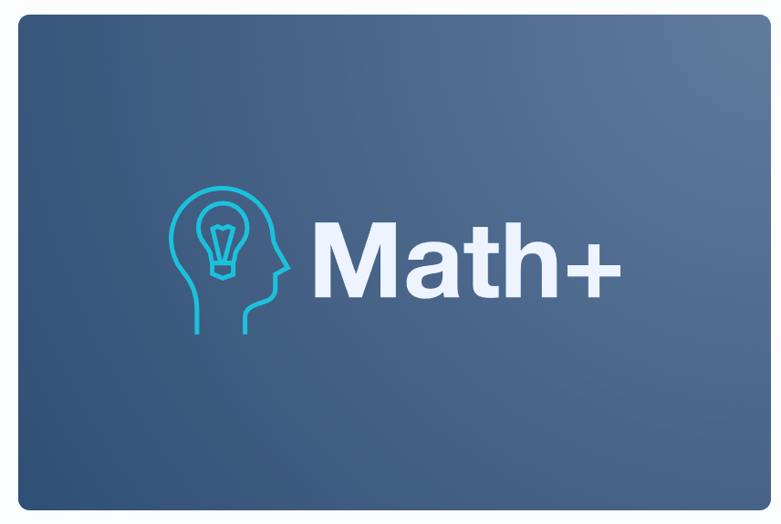

Por Fernando Diaz

Slide 2

QUÉ ES?
Math+ es un programa excepcionalmente diseñado en C++ que proporciona a los usuarios una amplia gama de funciones matemáticas. Este programa se destaca por su capacidad para brindar resultados instantáneos, lo que lo convierte en una herramienta altamente eficiente. Además, Math+ se enorgullece de su interfaz de usuario intuitiva, diseñada específicamente para que cualquier usuario pueda comprender y aprovechar al máximo todas sus funcionalidades matemáticas sin complicaciones.

Slide 3

OBJETIVO
Ofrecer a los usuarios un entorno amigable y altamente eficiente para lograr realizar una gran variedad de operaciones matemáticas con una amplia variedad de niveles de dificultat

Slide 4

DEMOSTRACION

Slide 5
GRACIAS POR SU ATENCION✌️

